Slide 1
Waarom doen mensen zoals ze doen?
-
Het oorlogsverhaal van Tante Roosje
Les 2 – 1914-1930 | De jeugd van Roosje
Pesten, uitsluiten en de ander

Slide 2
Opdracht 1
"Als niemand mij wil, wil ik niemand, alleen mezelf. En ik zal me van niets en niemand meer wat aantrekken"
Waar heeft de uitspraak van Roosje naar jouw idee mee te maken?
Waarom neemt ze dit besluit?
Wat vinden jullie van deze uitspraak en de beslissing van Roosje?
Kan jij je situaties voorstellen, waarin jij je niets van iemand aantrekt?

Slide 3
Opdracht 1
Wat viel je op aan de antwoorden, welke verschillen en overeenkomsten heb je gehoord?
Wat heb je geleerd van de antwoorden van je klasgenoten?

Slide 4
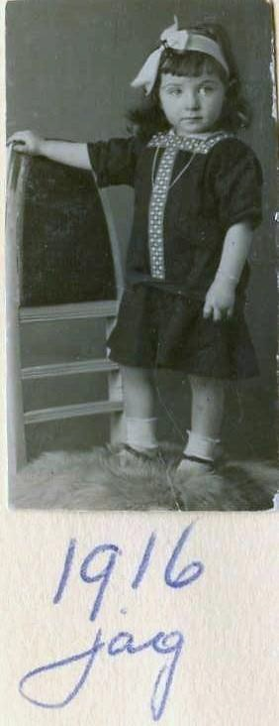
Roosje (2 jaar oud)

Slide 5
Opdracht 2
Waarom werd Roosje eigenlijk gepest? Kan jij je voorstellen dat zij zich buiten de groep voelde staan?
Zijn er ook mensen in Nederland die uitgesloten worden? Zo ja wat zou de reden kunnen zijn en wat vind je daarvan?
Stel, je vriendje/vriendinnetje wordt vaak uitgescholden omdat hij/zij in een woonwagenkamp of villawijk woont. Wat doe je?
Stel, een klasgenootje van je wordt steeds uitgejouwd: "Haha jouw vader zit in de gevangenis" Wat doe je? En stel dat het een klasgenoot is waar je een hekel aan hebt of die juist jouw vriend is?

Slide 6
Opdracht 2
“Ik ben gepest. Het begon in groep 6: dat je het pispaaltje bent van iedereen. Ik heb een keer gevraagd waarom. Je hebt enge ogen zeiden ze. Het is op school wel heel veel minder geworden, nadat ik iemand had geslagen. Mijn vader had gezegd: als ik tegen haar had gezegd dat ze moest stoppen, en tegen de leraar, en er gebeurde niks, dan moest ik haar een keer vol op haar gezicht slaan. Dat heb ik gedaan”.
Waarom wordt er gepest?
Kan jij je voorstellen dat je gepest wordt om enge ogen?
Wat vind je van het advies van haar vader?
Wat vind jij goede oplossingen om pesten te stoppen?
Leerlingen die gepest worden voelen zich vaak buiten de groep staan. Kan jij je dat voorstellen?
Voel jij je wel eens buitengesloten?

